Slide 1
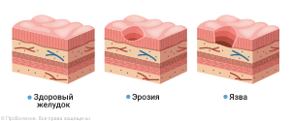
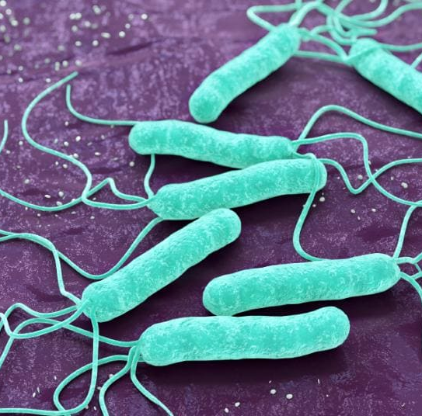
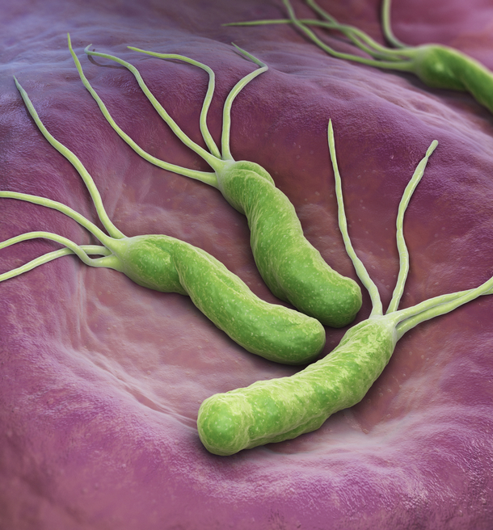
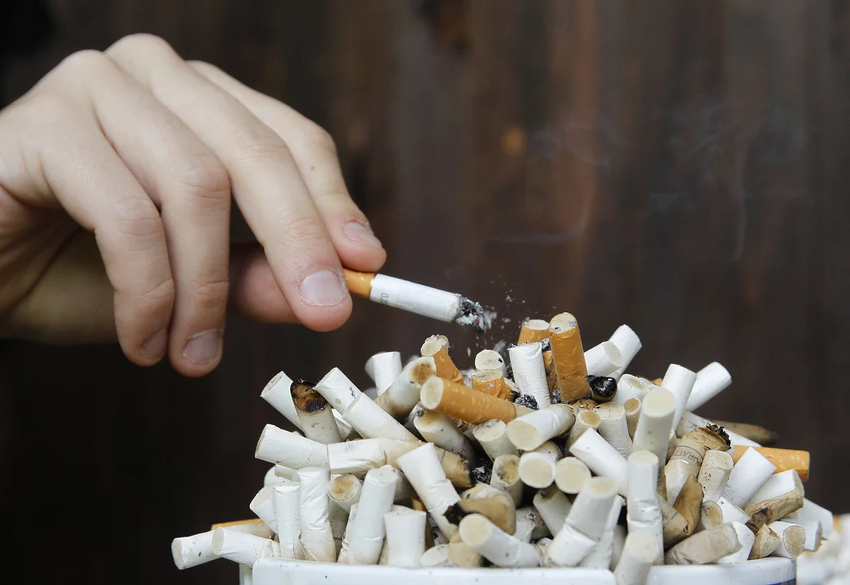
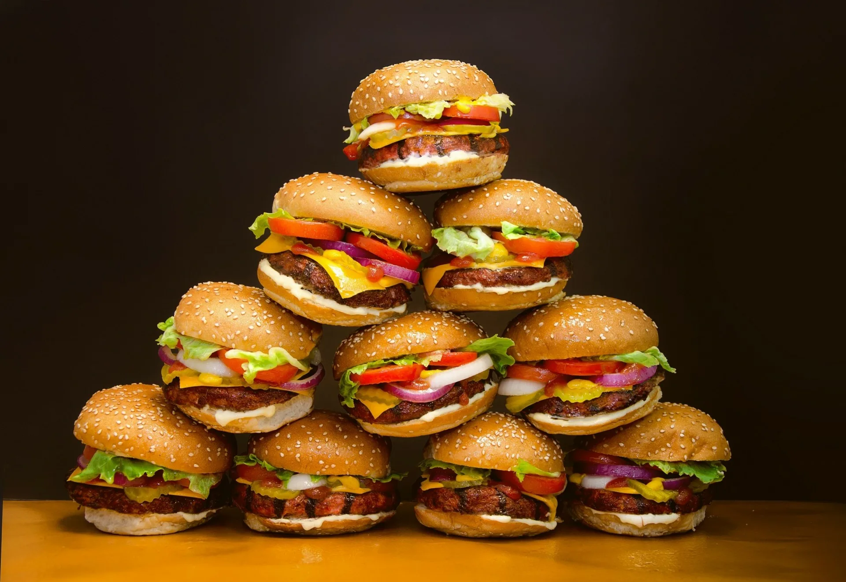
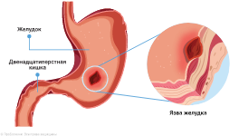
Язвенная болезнь. Патогенез и профилактика.
Профилактика.
Правила первичной профилактики:
Придерживаться суточной калорийности пищи: углеводы — 50 % и более, белки — 30 %, жиры — 15-20 %.
Питаться часто, маленькими порциями.
Не употреблять алкоголь, газировку, жирную, жареную, копчёную пищу, консервы, фастфуд.
Придерживаться здорового образа жизни.
Избегать стрессовых ситуаций.
Регулярно посещать врача в рамках диспансеризации и устранять очаги хронической инфекции, в том числе своевременно лечить кариес, так как он снижает общий иммунитет.
Начиная с 25 лет раз в два года проходить плановое комплексное эндоскопическое обследование — ЭГДС с определением H. Pylori.
ФГБОУ ВО Тверской ГМУ Минздрава России
Язвенная болезнь — хроническое рецидивирующее заболевание, с циклическим течением, склонное к прогрессированию и развитию осложнений, основным признаком которого является образование дефекта (язвы) в стенке желудка или двенадцатиперстной кишки.
Причины
1) Инфекции Helicobacter pylori.
Она выявляется примерно в 70 % у больных с язвой желудка и до 90 % — с язвой двенадцатиперстной кишки .
2) Обезболивающие препараты, в частности нестероидные противовоспалительные средства (НПВС) . Из-за длительного бесконтрольного приёма этих средств чаще стали возникать "лекарственные" язвы желудка и двенадцатиперстной кишки.
3) Заболевания, повышающие выработку гастрина — гормона, который увеличивает выработку соляной кислоты и усиливает агрессивность желудочного сока. К ним относятся B12-дефицитная анемия, гастринома (опухоль поджелудочной железы) и др.
Факторы риска:
курение ;
нервно-эмоциональное перенапряжение (стрессы);
нарушение режима дня и питания, употребление рафинированных продуктов и фастфуда;
отягощённая наследственность (например, наличие язвенной болезни у родителей).
Язвенной болезнью страдает около 10% взрослого населения.
Этапы образования язвы:
1) Хронический гастрит - хроническое воспаление желудка из за нарушения равновесия между факторами агрессии и защиты появляется.
2) Эрозии- из за истощения защитных свойств слизистой оболочки её клетки начинают активно погибать образуя поверхностные дефекты.
3) Язва - желудочный сок начинает поражать глубокие слои стенки желудка и двенадцатиперстной кишки, таким образом формируя язвенный дефект.
*Постепенное углубление и расширение язвы может привести к желудочно-кишечное кровотечению либо изливанию содержимого желудка в брюшную полость.
Во вторичной и третичной профилактике добавляются:
Диета № 1.
Исключено употребление, трудноперевариваемой грубой пищи.
Пищу нужно готовить на пару, варить или запекать (без корочки) в протёртом виде.
Пища должна быть тёплой: не холодной и не горячей.
Желательно пить минеральную воду, которая снижает кислотность желудка.
Список литературы:
Минина Т. Д. Гастрит и язвенная болезнь. Современный взгляд на лечение и профилактику. — СПб.: Весь, 2008 — 96 с.
Скворцов В. В., Одинцов В. В. Актуальные вопросы диагностики и лечения язвенной болезни желудка и 12-перстной кишки // Медицинский алфавит. Больница. — 2010. — № 4. — С. 13-17.
Фирсова Л. Д., Машарова А. А., Бордин Д. С., Янова О. Б. Заболевания желудка и двенадцатиперстной кишки. — М.: Планида, 2011. — 52 с.
Краткое руководство по гастроэнтерологии / Под ред. В. Т. Ивашкина, Ф. И. Комарова, С. И. Рапопорта. — М.: М-Вести, 2001. — 457 с.
Ванцян Э. Н., Черноусов А. Ф., Корчак А. М. Язва кардиального отдела желудка. — М.: Медицина, 2013. — 144 с.
Постер подготовила :
студентка педиатрического
факультета
207 группы
Витковская Диана
Михайловна

